Slide 2
Poëzie is ook weer geluid
Een korte naoorlogse geschiedenis van poëzie op het podium

Slide 3
Poëzie is ook weer geluid
Van alle tijden
Romantiek
Voordrachtregels
Poëzie in Carré (1966)
Johnny the Selfkicker
Podiumdichters
Rappen
Osdorp Posse
Slam poetry
Spoken word

Slide 5
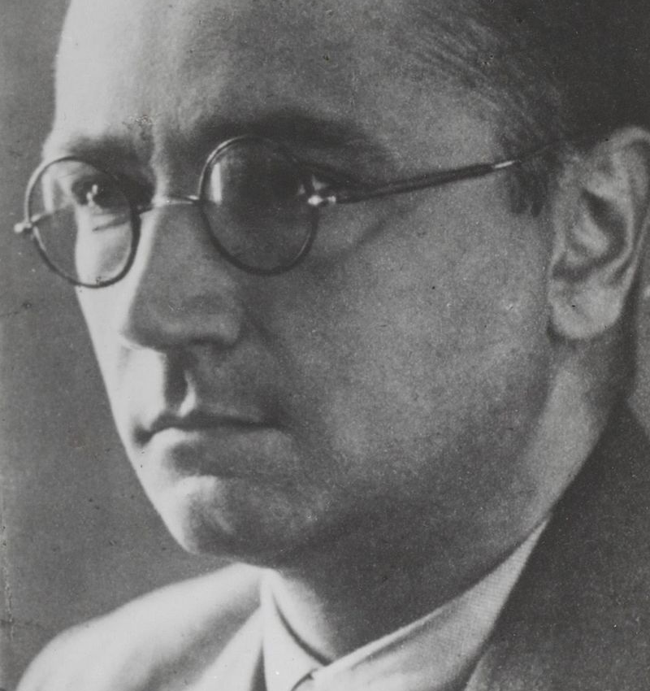
Simon Vestdijk
http://www.svestdijk.nl/audio/index.html

Slide 7
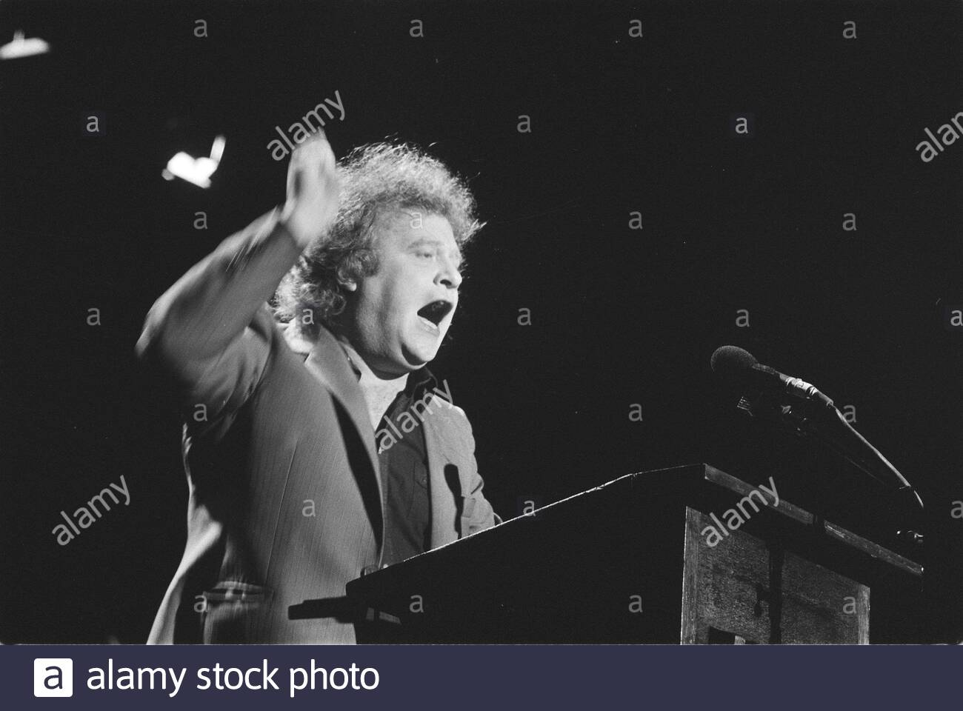
Johnny van Doorn
https://www.youtube.com/watch?v=kvqACxkXoQw
https://www.youtube.com/watch?v=AGtj_cva-7c

Slide 8
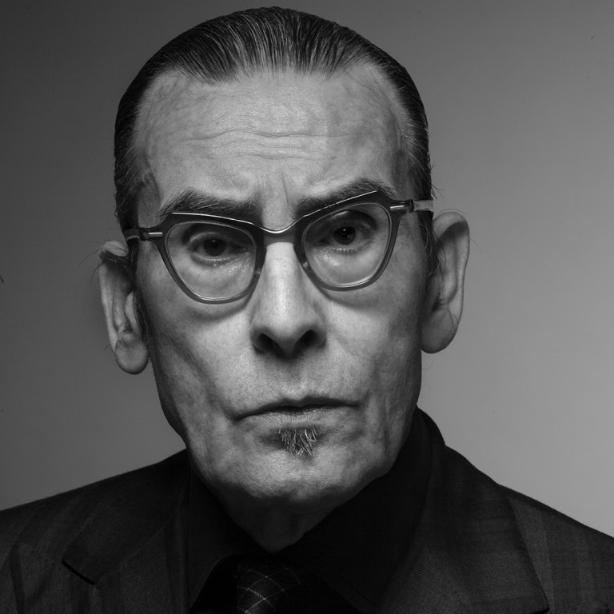
Jules Deelder
https://www.youtube.com/watch?v=vl59J4sale8

Slide 9
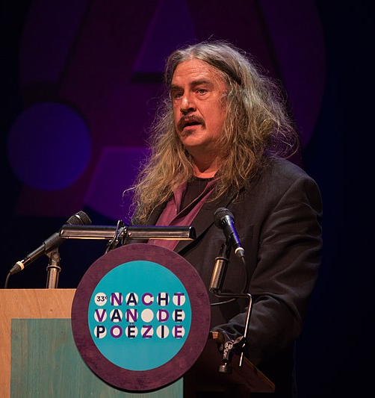
Ilja Leonard Pfeijffer
https://www.youtube.com/watch?v=YxjNlE32iS8

Slide 10
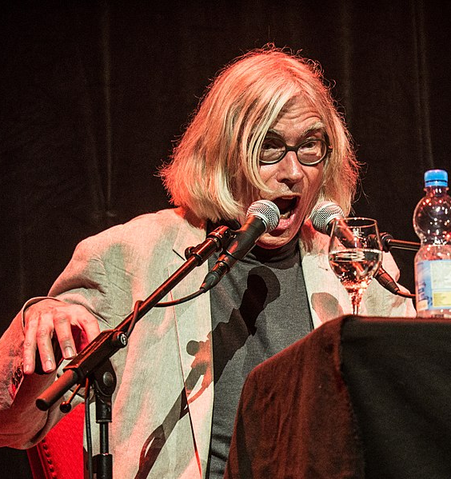
Jaap Blonk
https://www.youtube.com/watch?v=hKJZcapEjHE

Slide 11
Brainpower
https://www.youtube.com/watch?v=IFeQhLza9O8

Slide 12
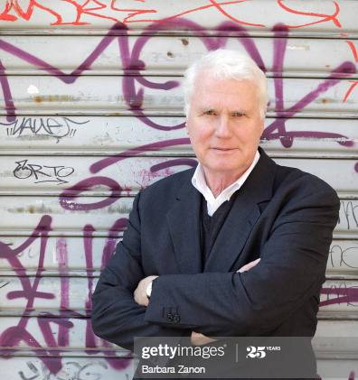
Adriaan van Dis
https://www.tzum.info/2019/09/filmpje-adriaan-van-dis-analyseert-ronnie-flex-ik-neem-aan-dat-dat-neuken-is/

Slide 13
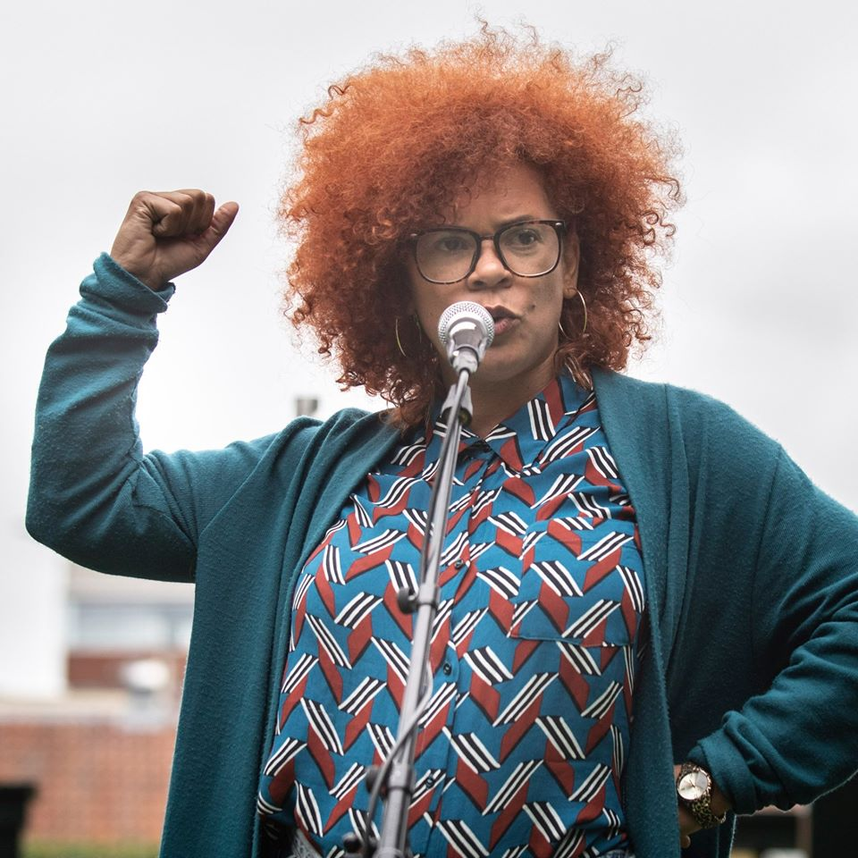
Babs Gons
https://www.youtube.com/watch?v=S2vsCsH-VKc

Slide 14
Bedankt voor de aandacht

